Slide 1
МОДЕЛИРУЮЩИЙ РИСУНОК
ТРЕНЕР МАРИЯ РАЗБАШ
ЭНЕРГИЯ ЦВЕТА
.

Slide 2
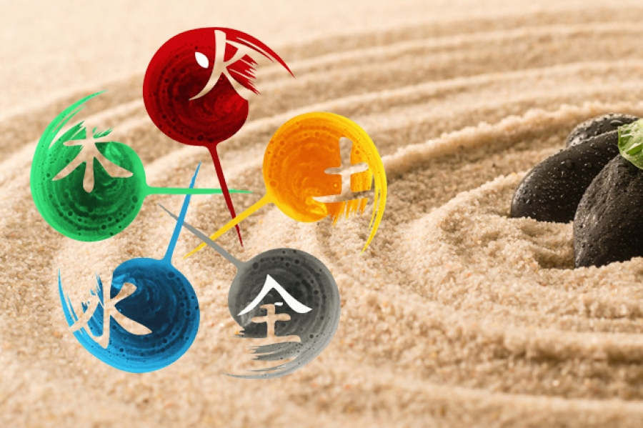

Slide 3
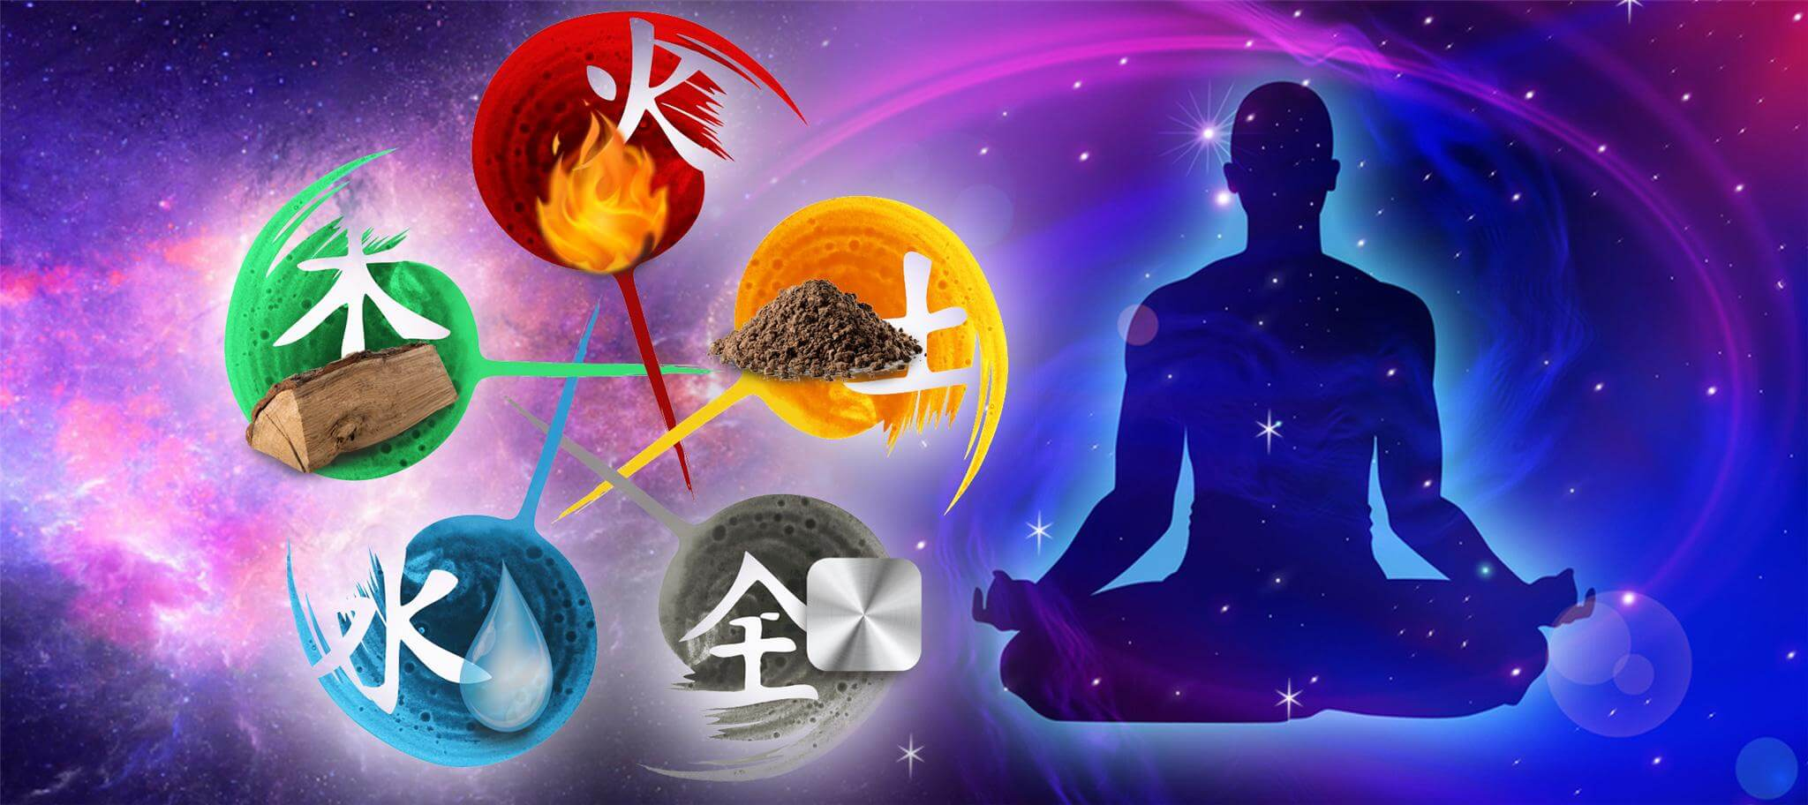

Slide 4
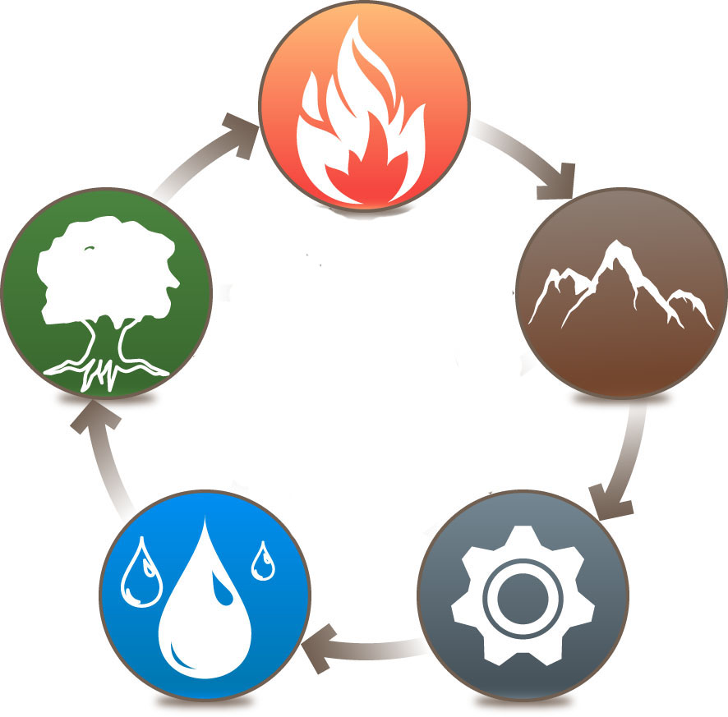

Slide 5
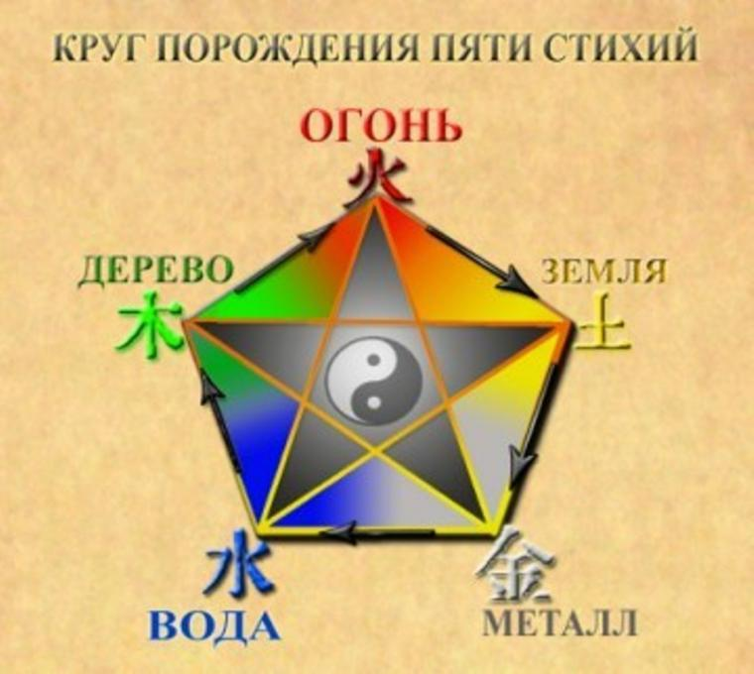

Slide 7
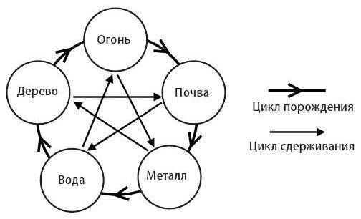

Slide 8
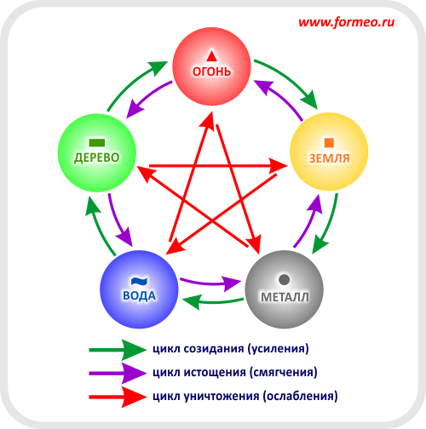

Slide 9
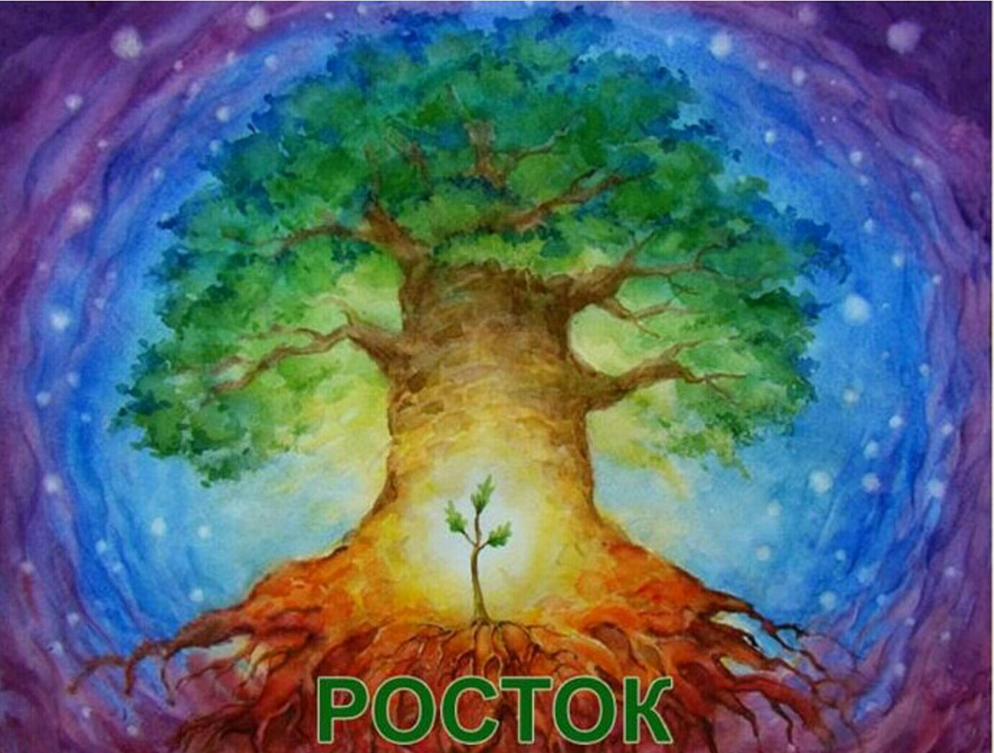
ДЕРЕВО
o ЭНЕРГИЯ РОСТА
o ЦВЕТ – ЗЕЛЕНЫЙ
o ФОРМА – ПРЯМОУГОЛЬНИК, ВЫТЯНУТЫЙ ВВЕРХ
o СЕЗОН – ВЕСНА
o НАПРАВЛЕНИЕ – ВОСТОК, ЮГО-ВОСТОК
o ЧУВСТВО – СОСТРАДАНИЕ
o ОРГАН – ЖЕЛЧНЫЙ ПУЗЫРЬ, СУХОЖИЛИЯ, ЭНДОКРИННАЯ СИСТЕМА

Slide 10
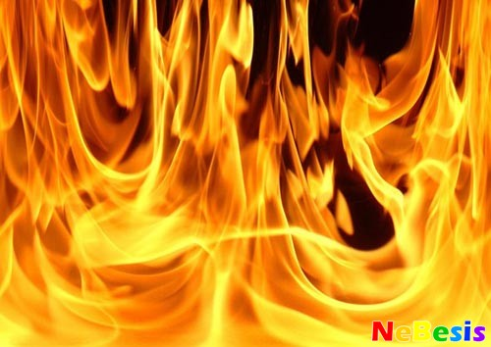
ОГОНЬ
o ЭНЕРГИЯ БЫСТРОГО РАСПРОСТРАНЕНИЯ ВОКРУГ
o ЦВЕТ – КРАСНЫЙ
o ФОРМА – ТРЕУГОЛЬНИК
o СЕЗОН – ЛЕТО
o НАПРАВЛЕНИЕ – ЮГ
o ЧУВСТВО – СТРАСТЬ, РАДОСТЬ, ЩЕДРОСТЬ
o ОРГАН – СЕРДЦЕ, ГЛАЗА

Slide 11
ЗЕМЛЯ
o ЭНЕРГИЯ СОХРАНЕНИЯ, СТАБИЛЬНОСТИ
o ЦВЕТ – КОРИЧНЕВЫЙ, ЖЕЛТЫЙ
o ФОРМА – КВАДРАТ
o СЕЗОН – МЕЖСЕЗОНЬЕ
o ЧУВСТВО – НАДЕЖНОСТЬ, СКРУПУЛЕЗНОСТЬ, НЕДОВЕРИЕ, ПОДОЗРИТЕЛЬНОСТЬ
o ОРГАН - ЖКТ

Slide 12
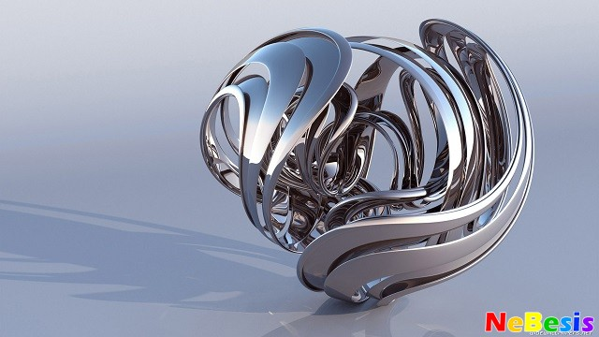
МЕТАЛЛ
o ЭНЕРГИЯ СЖАТИЯ
o ЦВЕТ – БЕЛЫЙ, СЕРЕБРИСТЫЙ
o ФОРМА – КРУГ
o СЕЗОН – ОСЕНЬ
o НАПРАВЛЕНИЕ – ЗАПАД, СЕВЕРО-ЗАПАД
o ЧУВСТВО – СТРОГОСТЬ, РАСЧЕТ, КРАСОТА
o ОРГАН – ЛЕГКИЕ, ТОЛСТЫЙ КИШЕЧНИК, КОЖА

Slide 13
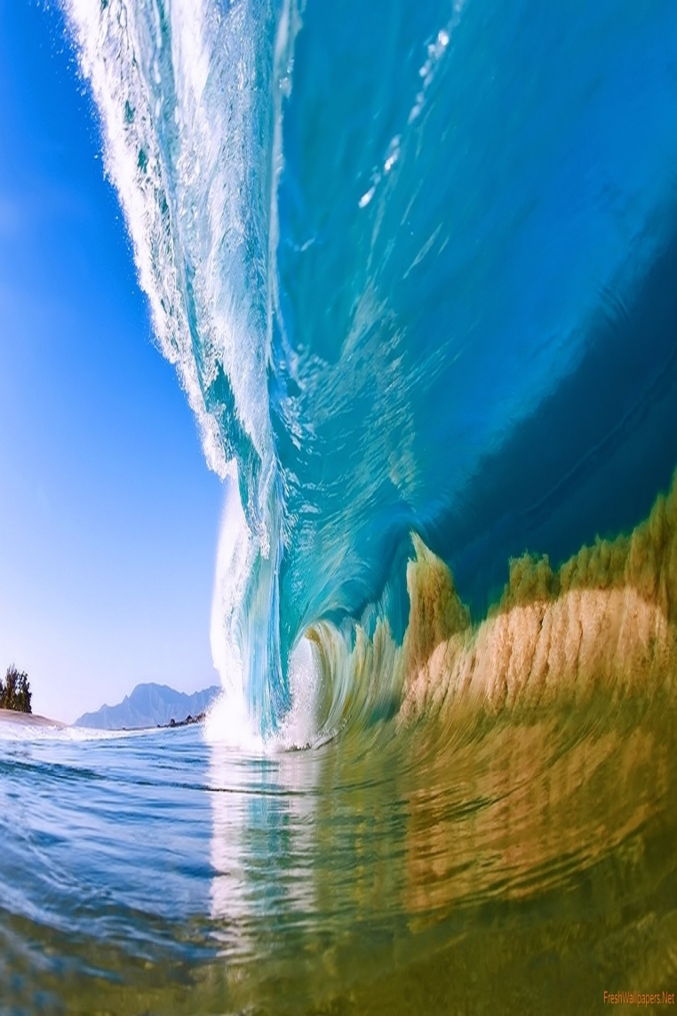
ВОДА
o ЭНЕРГИЯ ДВИЖЕНИЯ ВНИЗ
o ЦВЕТ – СИНИЙ, ЧЕРНЫЙ
o ФОРМА – ВОЛНА
o СЕЗОН – ЗИМА
o НАПРАВЛЕНИЕ – СЕВЕР
o ЧУВСТВО – СЕНТИМЕНТАЛЬНОСТЬ
o ОРГАН – МОЧЕПОЛОВАЯ И ИММУННАЯ СИСТЕМЫ

Slide 14
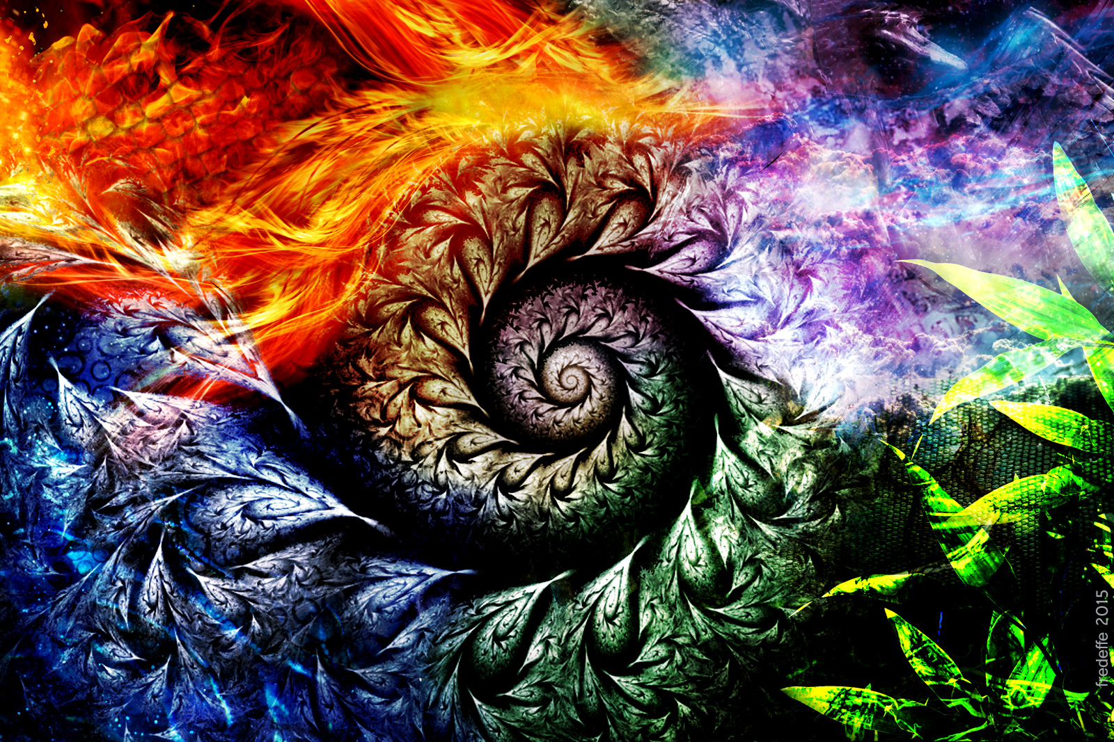

Slide 15
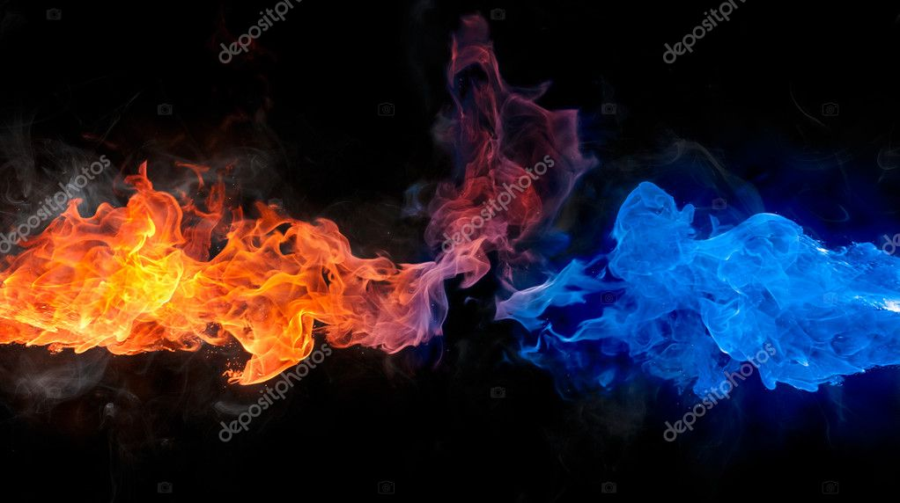

Slide 16
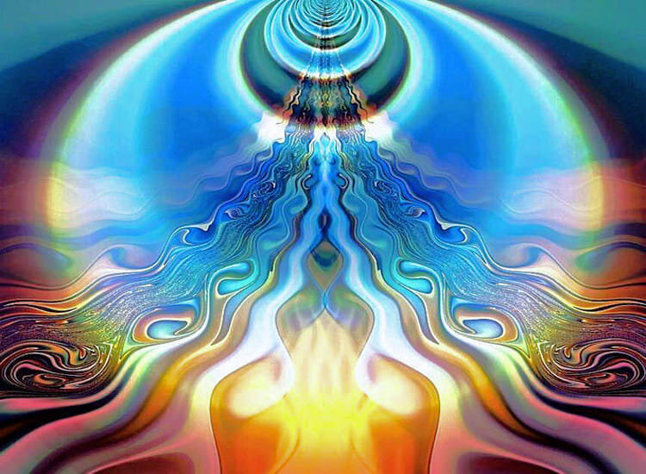

Slide 17
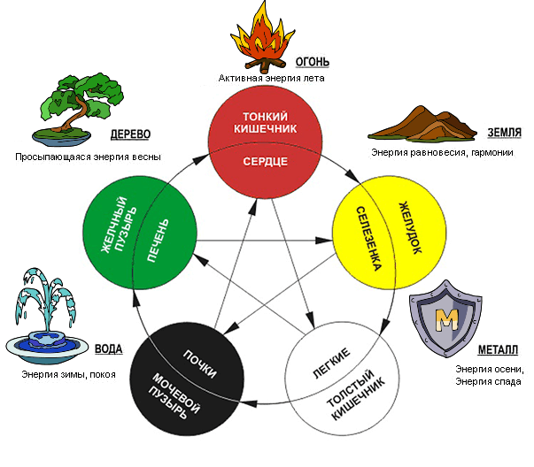

Slide 19
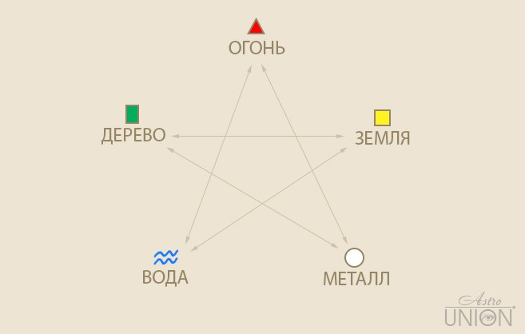

Slide 20
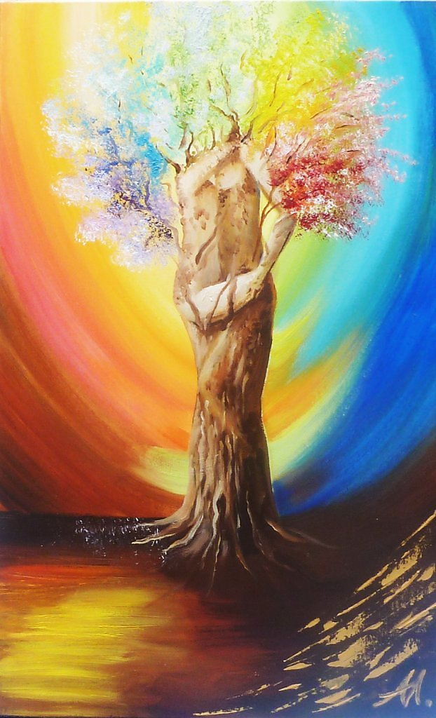

Slide 23
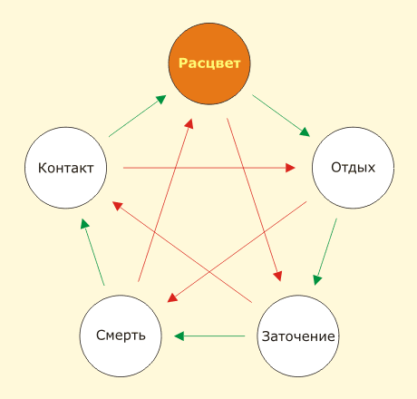

Slide 25
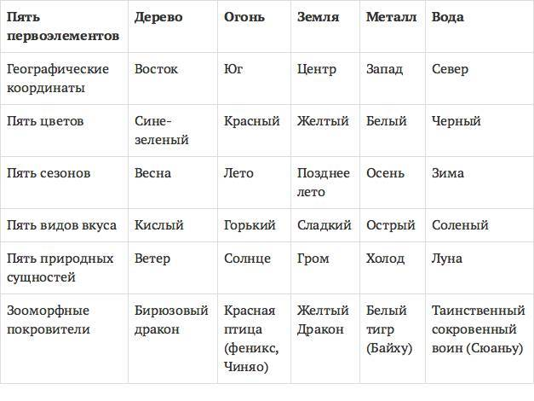

Slide 26
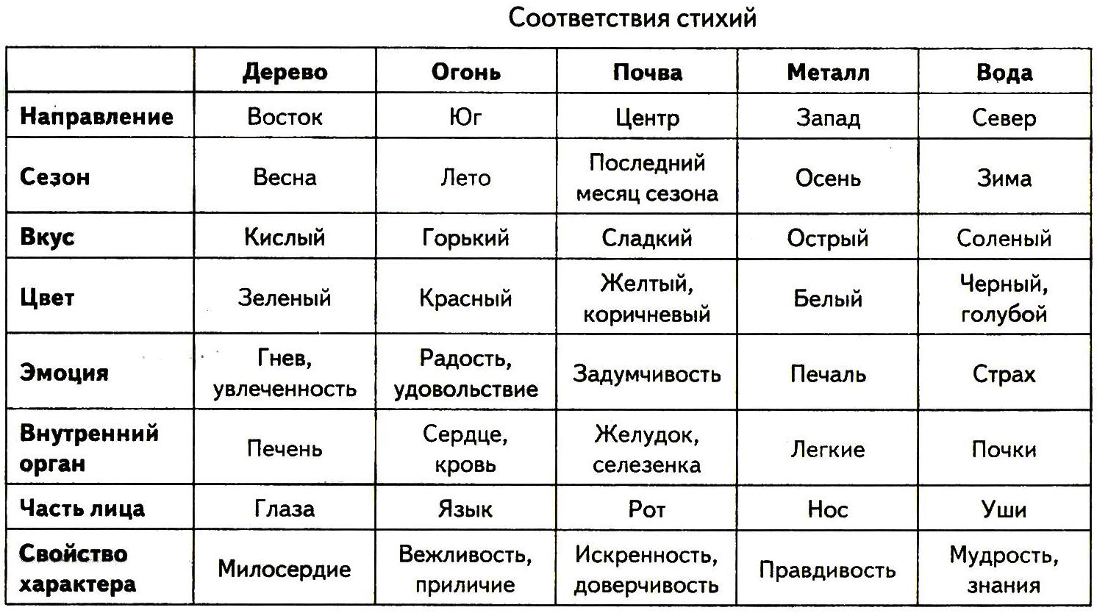

Slide 27
